Slide 1
به نام خداوند بخشنده مهربان
موضوع: تاثیر سرعت جوشکاری و حرارت ورودی بر ساختار فلز پایه

Slide 2
سرعت حرکت قوس
همان طور که می دانیم مستقل از نوع جریان مورد استفاده برای جوشکاری با کاهش سرعت حرکت قوس دمای ورودی به قطعه کار افزایش و با افزایش سرعت دمای ورودی کم خواهد شد که این خود باعث تغییرات ریز ساختاری گسترده ای در فلز پایه خواهد شد.
حال به تغییرات ایجاد شده در فلزپایه و میزان حرارت ورودی می پردازیم.

Slide 3
حرارت ورودی
يکی از پارامترهای مهم در جوشکاری٫ مقدار حرارت ورودی ميباشد. چراکه حرارت ورودی بر پيشگرم و دمای بين پاسی و در نتيجه بر ساختار و خواص فلز جوش و ناحيه تحت موثر از حرارت تاثير ميگذارد. مقدار حرارت ورودی را نميتوان بصورت مستقيم اندازه گيری کرد و برای تعيين آن معمولا از فرمولهای مشخصی استفاده ميشود مانند فرمول زير برای جوشکاری قوسی:
H=60EI/1000S
:میزان حرارت ورودی به قطعه کارH
:میزان ولتاژE
:آمپرI
:سرعت جوشکاری S

Slide 4
تغييرات قابل ملاحظه در حرارت ورودی باعث ايجاد تغييرات در خواص ماده در ناحيه جوش ميگردد. جدول زير چگونگی تغييرات ايجاد شده در خواص مکانيکی را در اثر ازدياد حرارت ورودی نشان ميدهد. اين جدول مربوط به فرآيند قوس دستی و به ازای تغيير حرارت ورودی از ۵۰ تا ۱۱۰ (کیلو ژول بر اینچ ) ميباشد.
تغييرات به ازای تغيير حرارت ورودی از 50 به110 (کیلو ژول بر اینچ ) | خواص مکانيکی
۳۰٪ افزايش | استحكام تسليم
۱۰٪ کاهش | استحكام كششي
۱۰٪ افزايش | درصد ازدياد طول
۱۰٪افزايش: حرارت ورودی بين ۱۵ تا ۵۰ ۵۰٪کاهش: حرارت ورودی بين ۵۰ تا ۱۱۰ | تافنس
۱۰٪ کاهش | سختی

Slide 5
به غير از تافنس ٫ ساير خواص رفتار يکنواختی را در اثر تغيير حرارت ورودی از خود نشان ميدهند. اما تافنس در اثر افزايش حرارت ورودی در ابتدا مقداری افزايش يافته و لی سپس به مقدار قابل ملاحظه ای کاهش ميابد. مقدار تافنس فقط متاثر از حرارت ورودی نميباشد بلکه ابعاد بستر جوش تاثير زيادی بر مقدار تافنس دارد. با افزايش اندازه بستر جوش که ناشی از افزايش حرارت ورودی ميباشد٫ تافنس کاهش ميابد. در جوشکاريهای چند پاسه بدليل ريزدانه شدن و تمپر شدن مقداری از پاس زيرين در اثر اعمال پاس رويی٫ تافنس مقداری بهبود ميابد. هرچه بستر جوشها کوچکتر باشد مقدار بيشتری از لايه جوش ريزدانه شده و تافنس افزايش ميابد.

Slide 6
وقتی حرارت ورودی بیشتر می شود جریان سیال در حوضچه می تواند تاثیر زیادی داشته باشد.
نیرو های رانش مهم در حوضچه جوش که نیرو های لورنتز ،نیروی شناوری ،تنش برشی ناشی از گرادیان کشش سطحی و پلاسمای قوس(فشار قوس ) هستند که در میان این نیرو ها سه نیروی لورنتز ؛ تنش برشی اعمالی بر حوضچه ناشی از شرایطی که تنش های در راستای طول قطعه نسبت به تنش های حرارتی مثبت باشد ؛ و همچنین فشار قوس می تواند عمق حوضچه جوش را با تحریک جریان سیال به قسمت پایین حوضچه زیاد کنند.و پهنای جوش کمتر شده و در نتیجه تافنس افزایش می یابد.

Slide 7
در مقابل اگر تنش در راستای طول قطعه نسبت به تنش حرارتی منفی شود نیروی شناوری و نیروی پلاسما جت باعث حرکت سیال به طرف کناره های حوضچه می شوند که این خود باعث افزایش پهنای جوش و در نتیجه کاهش تافنس می شود.
همچنین با افزایش میزان حرارت شکل حوضچه کشیده شده و از حالت بیضوی به قطره اشک تبدیل می شود.

Slide 8
شکل حوضچه جوش به وسیله سرعت حرکت قوس بر روی قطعه کار و سرعت از دست دادن حرارت در فصل مشترک جامد-مایع کنترل می گردد.
به عبارت دیگر برای داشتن شکل ثابتی از جوش بایستی سرعت ذوب با سرعت انجماد از طریق سرعت حرکت قوس و نرخ انجماد متوازن شود.
در غیر این صورت با قالب کردن هر یک از عوامل بر دیگری شکل حوضچه تغییر خواهد کرد.

Slide 9
در صورتی که سرعت حرکت قوس بیشتر از حداکثر سرعت انجماد باشد در این صورت سرعت انجماد در خط مرکزی جوش نمی تواند در بیشترین مقدار قرار گیرد و در نتیجه شکل حوضچه کشیده خواهد شد و به شکل قطره اشکی متمایل خواهد شد.
در یک شبیه سازی که بر روی حوضچه جوش انجام شده مشاهده شده
که با افزایش جریان جوشکاری عمق حوضچه و نسبت عمق به پهنای افزایش یافته که این می تواند تاییدی بر تاثیر نیروی الکترو مغناطیس بر عمق جوش داشته باشد.

Slide 10
نیروی الکترو مغناطیس باعث حرکت مذاب به سمت پایین حوضچه جوش شده و در نتیجه حرارت را از منبع حرارتی به کف قطعه حرکت می دهد و باعث نفوذ جوش می شود.
در حالی که نیرو های مخالف در حوضچه جوش (نیروی شناوری,تنش برشی قوس و نیروی کشش سطحی در غیاب عناصر فعال) باعث افزایش پهنای جوش می شود.
با توجه به اینکه با افزایش جریان جوشکاری نسبت عمق به پهنای جوش افزایش یافته و می توان نتیجه گرفت که نیروی الکترو مغناطیس بر سایر نیرو ها غلبه کرده و این نسبت را افزایش داده.

Slide 11
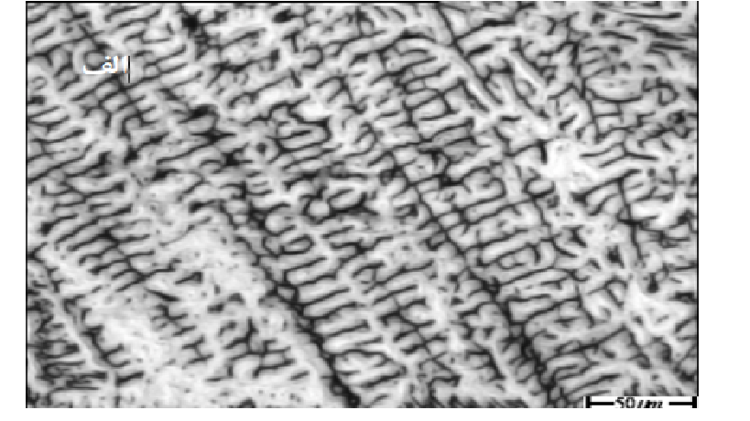
تصاویر مربوط به اندازه گیری از طریق شبیه سازی

Slide 12
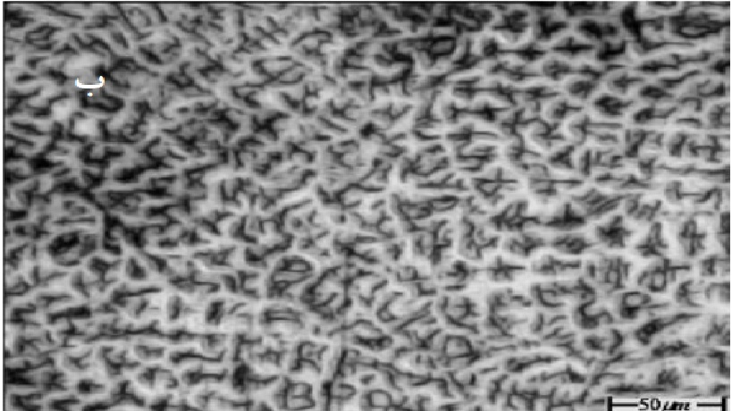

Slide 13
نتیجه ازمایش
همین طور که مشاهده می شود با افزایش حرارت ورود در واحد طول نمونه های جوشکاری،متوسط اندازه دانه های اطراف منطقه تحت موثر از حرارت افزایش پیدا می کند.
این مسئله را می توان این گونه توجیه کرد یکی از پارامتر های موثر بر رشد دانه ها دما می باشد.
بنابراین با افزایش دما نیروی محرکه لازم جهت عبور از سد انرژی اکتیواسیون برای رشد دانه ها محیا شده و در نتیجه مرز دانه ها در قطعه مهاجرت کرده؛و تعداد کل دانه ها در ان منطقه کمتر شده ؛در این صورت متوسط اندازه دانه بزرگتر شده و منطقه دارای ساختار دانه درشت و سخت و شکننده می شود.

Slide 14
نوع فرایند جوشکاری
نوع فرایند جوشکاری بر افزایش و یا کاهش میزان تافنس خیلی موثر است
مثلا جوشکاری با شعله گاز پرت حرارتی بالایی دارد و حرارت را در سطح قطعه پخش می کندو باعث افزایش منطقه متاثر از حرارت شده و در نتیجه بستر جوش افزایش یافته و میزان تافنس کاهش می یابد.
در جوشکاری هایی مثل فرایند لیزر که تمرکز حرارتی بالایی دارد بستر جوش کوچکتر شده و در نتیجه تافنس افزایش پیدا می کند.

Slide 15
انتخاب فرایندجوشکاری
انتخاب فرآيند جوشکاری مناسب در بسياری موارد اتصال طراحی شده را ميتوان با چند فرآيند جوشکاری مختلف ايجاد نمود. اما همواره يک فرآيند است که بهترين نتيجه را (در مجموع) ايجاد ميکند. بنابراين يک متخصص جوش بايد بتواند با روشی مقبول٫ يکی از فرآيندهای ممکن را برای اتصال مورد نظر تعيين نمايد. در اين متن شما با روال انتخاب فرآيند جوشکاری مناسب آشنا ميشويد. اين روال شامل ۴ مرحله ميگردد

Slide 16
مرحله اول: بررسی ويژگيهای مورد نياز اتصال
در اين مرحله بايد بزرگ يا کوچک بودن اتصال جوش٫ موقعيت و جهت جوشکاري٫ و ضخامت فلز پايه بايد بررسی گردد. در جوشکاری٫ ملزومات هر اتصالی را ميتوان در ۴ ويژگی خلاصه کرد: پرکنندگی سريع(نرخ رسوب بالا)٫ انجماد سريع (در موقعيتهای دشوار جوشکاری)٫ سرعت جوشکاری زياد (سرعت حرکت قوس بالا و بستر جوش بسيار کوچک)٫ و نفوذ (عمق نفوذ جوش در فلز پايه)

Slide 17
مرحله دوم: تطبيق ويژگيهای مورد نياز اتصال با فرآيندهای جوشکاری
اغلب سازندگان دستگاه های جوش اطلاعات مختلفی را در ارتباط با ويژگيها و توانايی دستگاه های خود ارائه ميدهند که ميتوان از آنها استفاده نمود. در اين مرحله با توجه به خصوصيات هر دستگاه و ويژگيهای هر فرآيند ميتوان يک يا چند فرآيند را به گونه ای انتخاب کرد که خصوصيات تعيين شده برای اتصال را فراهم سازد. در اين حالت بندرت پيش ميايد که تنها يک فرآيند انتخاب شود و معمولا دو يا چند فرآيند خصوصيات مد نظر را تامين ميکنند

Slide 18
مرحله سوم:تهيه چک ليستی برای تعيين توانايی فرآيندهای انتخاب شده
در تطبيق با شرايط خاص کاری. پارامترهای ديگری نيز علاوه بر اتصال روی انتخاب فرآيند تاثير ميگذارند. بسياری از آنها مختص شرايط کار و کارگاه جوشکاری ميباشند. گاهی اين پارامترها تاثير زيادی بر حذف برخی فرآيندهای انتخاب شده دارند. در اين مرحله بايد تمامی اين پارامترها را بصورت چک ليست درآورده و يکی یکی بررسی نمود

Slide 19
مرحله چهارم:بازنگری فرآيند با اطلاعات
بازنگری فرآيند با اطلاعات سازنده دستگاه جوش برای تاييد توانايی آن. در اين مرحله بايد چک ليست تهيه شده و ويژگيهای مورد نياز با نماينده سازنده دستگاه جوش مورد بازنگری قرار گيرد تا از توانايی دستگاه و انتخاب صحيح اطمينان حاصل شود

Slide 20
تهیه کننده:
مجید اسدیان
با تشکر از توجه شما عزیزان

